Slide 1
Rancang Bangun Pengembangan Akuarium Cerdas Untuk Ikan Mas Koki Muhammad Ilhan mansiz - 40121855
Pembimbing : Dr. Emy Haryatmi, SKom., MEngSc., MT

Slide 2
LATAR BELAKANG MASALAH
Memudahkan perawatan ikan mas koki secara otomatis.
Memudahkan pengendalian pakan ikan dan penyaringan air akuarium dari jarak jauh melalui aplikasi Blynk.
Memungkinkan pemantauan kebersihan dan kualitas air akuarium secara langsung.
Meningkatkan efisiensi waktu dan tenaga dalam perawatan ikan hias mas koki.
Memungkinkan penggunaan cadangan daya ketika terjadi pemadaman listrik.

Slide 3
BATASAN MASALAH
Penelitian ini dibatasi hanya pada pemeliharaan dan pengelolaan ikan hias jenis mas koki.
Sistem yang dikembangkan dalam penelitian, mengimplementasikan sistem cerdas pada penyaringan air dan pemberian pakan pada ikan secara real time.
Penggunaan aplikasi dalam penelitian ini terbatas pada Blynk sebagai platform utama untuk pengendalian dan pemantauan jarak jauh dari sistem akuarium.
Jumlah ikan mas koki hanya 2 – 3 ekor dalam akuarium yang memiliki ukuran 30cm x 20cm x 25cm dan akuarium tidak menggunakan blower sebagai suplai oksigen ikan.
Cadangan daya yang digunakan menggunakan switch sebagai peralihan daya secara manual dan hanya menggunakan 1 power bank.

Slide 4
TUJUAN PENELITIAN
Tujuan penelitian ini adalah merancang akuarium cerdas dalam pemberian makanan dan penyaringan air juga adanya cadangan daya jika terjadi pemadaman listrik.

Slide 5
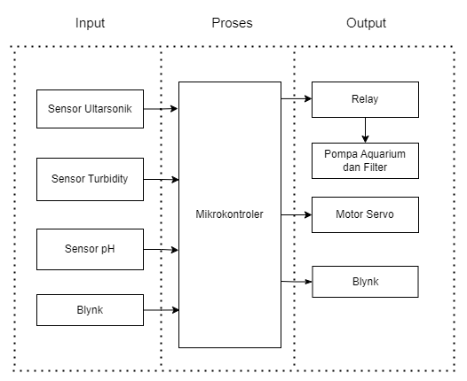
BLOK DIAGRAM

Slide 6
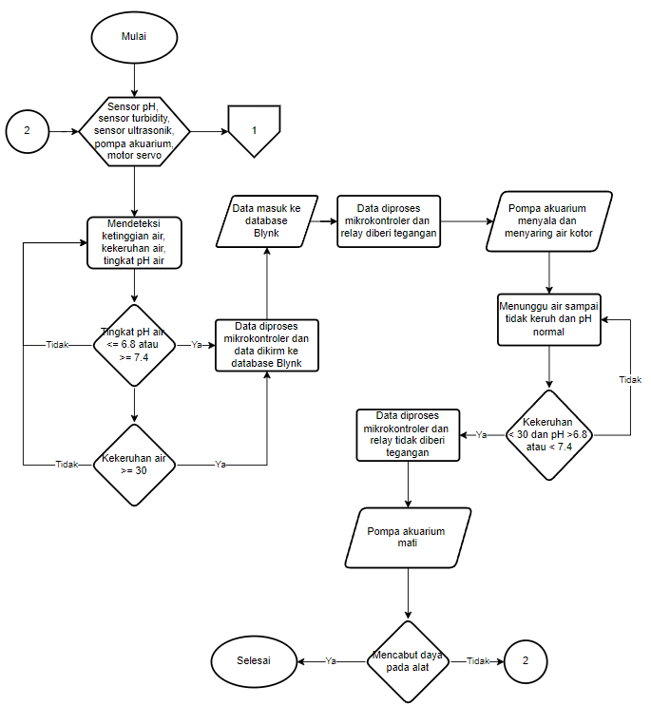
FLOWCHART

Slide 7
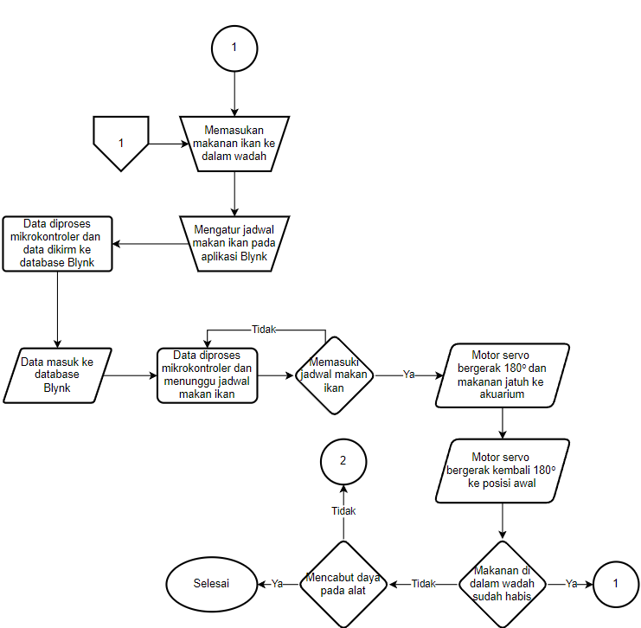
FLOWCHART

Slide 8
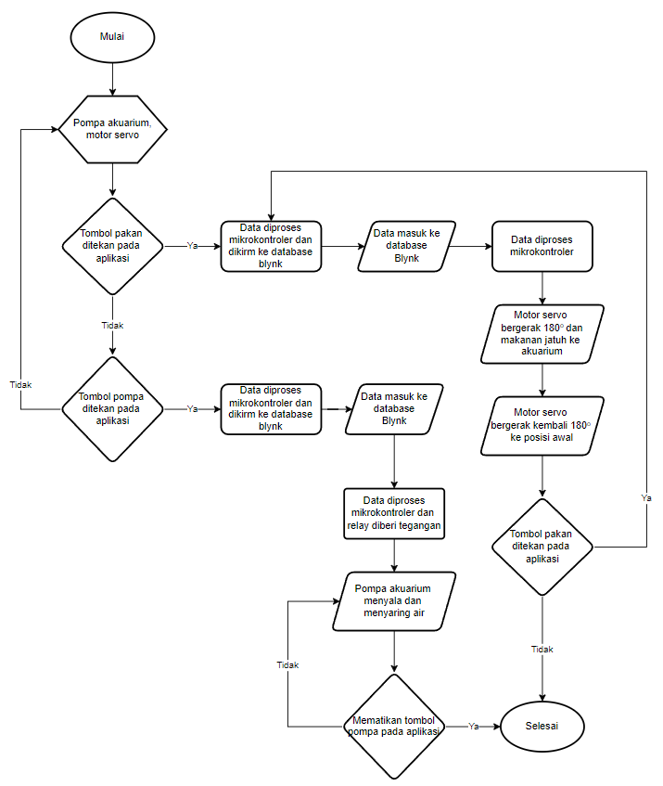
FLOWCHART

Slide 9
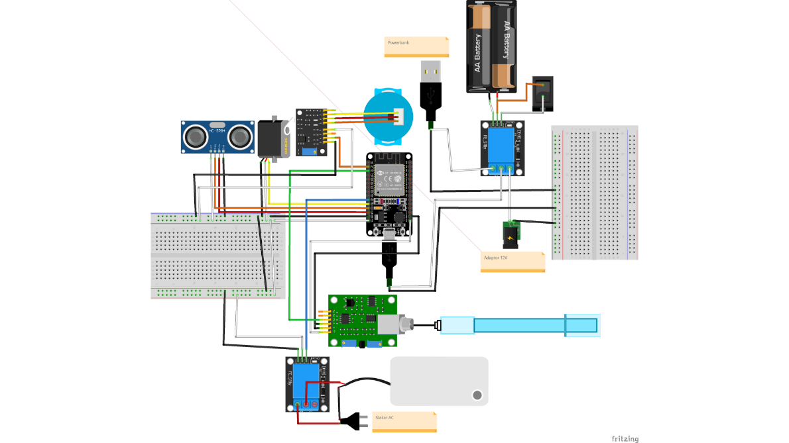
GAMBAR RANGKAIAN

Slide 10
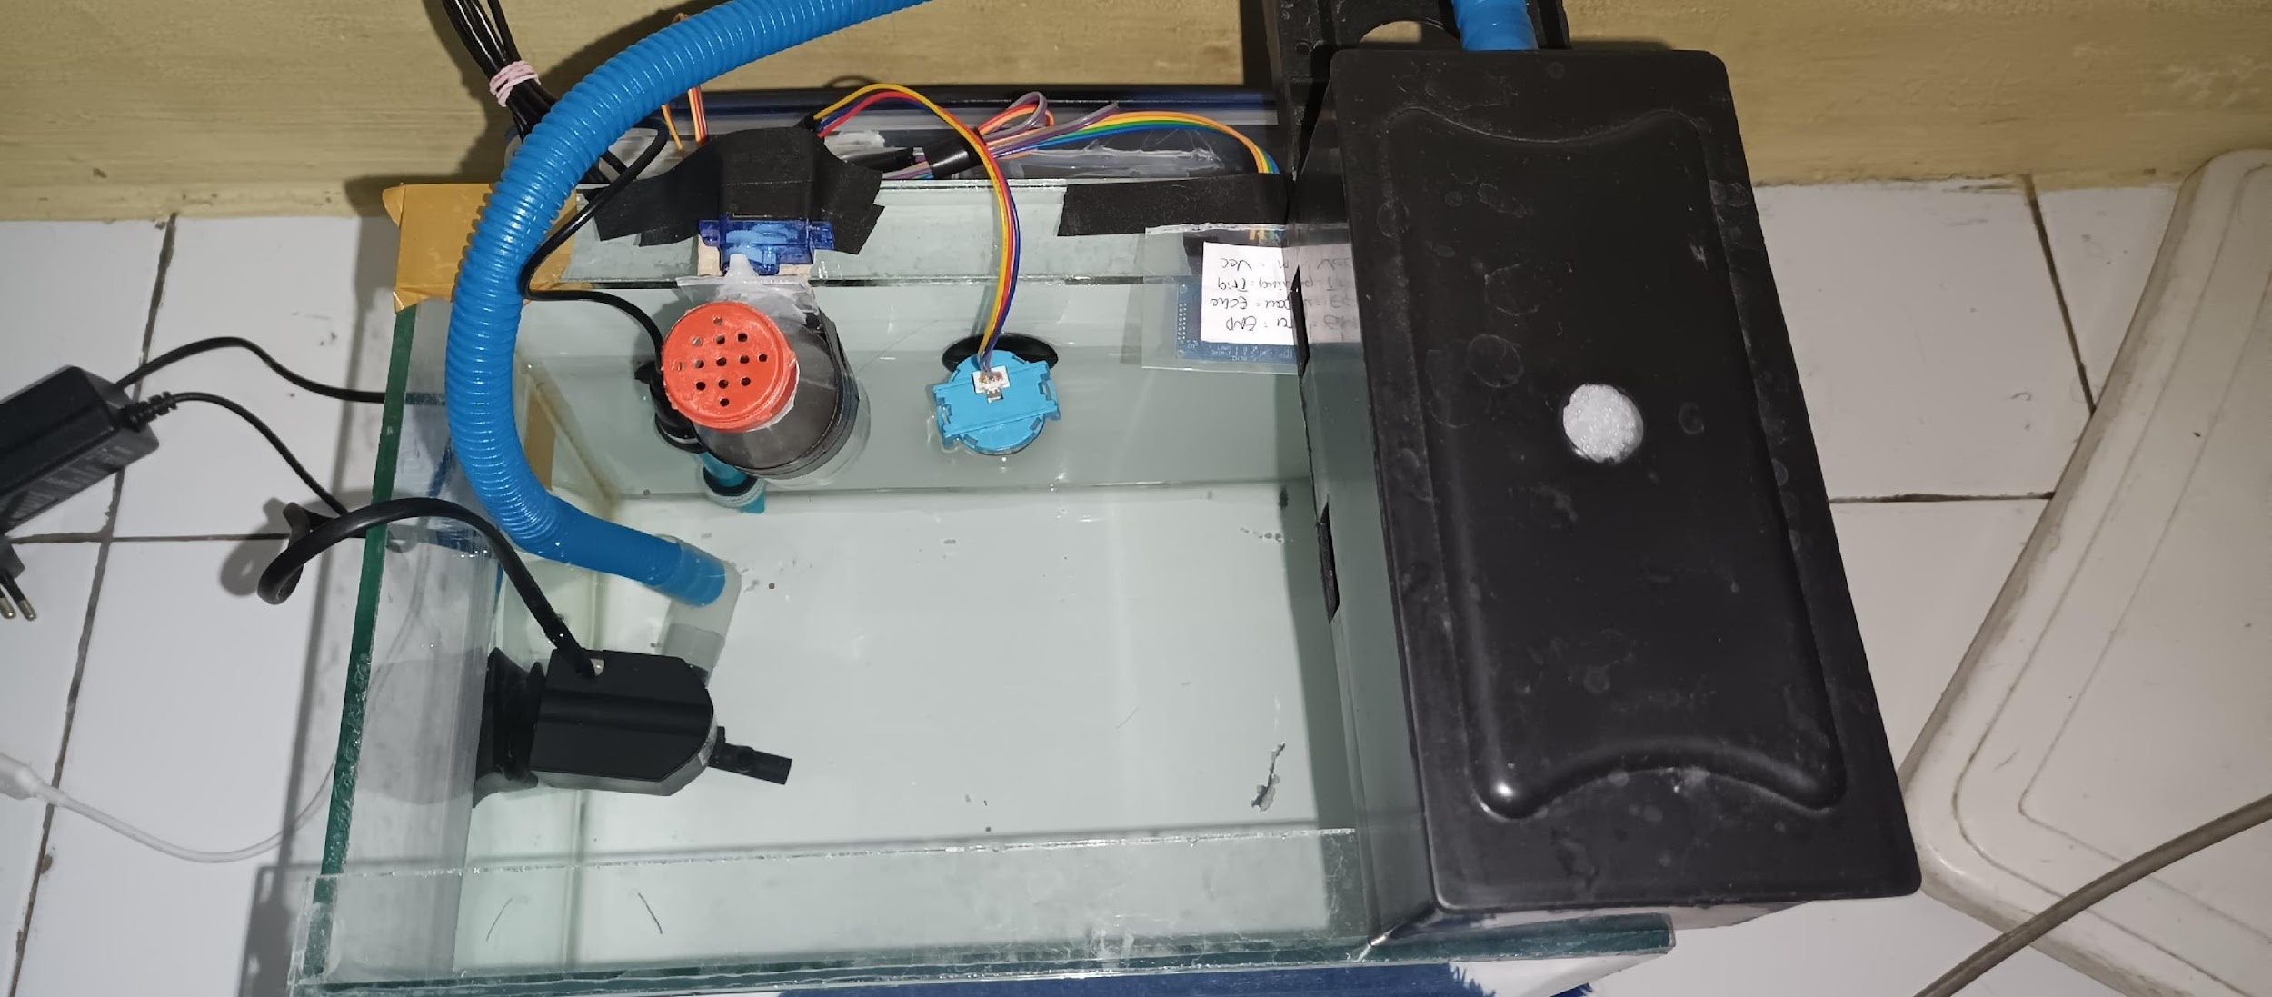
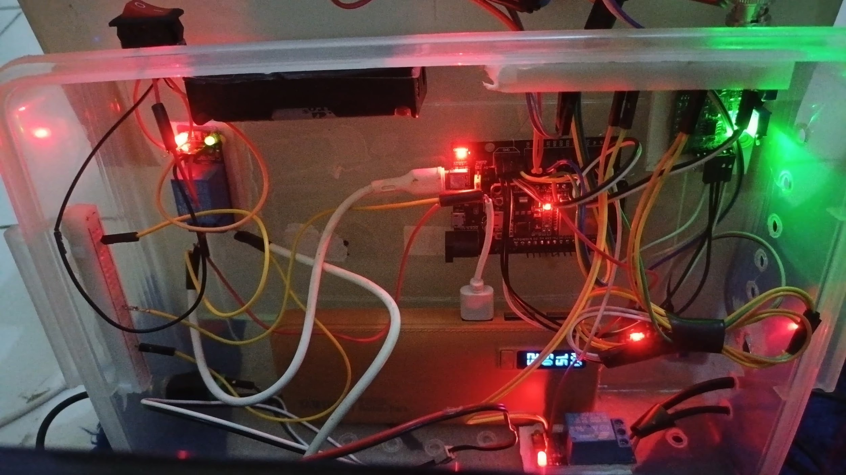
GAMBAR ALAT
Sensor pH
Motor Servo
Sensor Turbidity
Switch
Baterai
ESP32
Modul pH
Relay
Pompa
Sensor Ultrasonik
Penyaring
Konektor DC
Power bank
Relay
Modul Turbidity

Slide 11
TABEL HASIL UJI COBA CADANGAN DAYA
Daya Power Bank | Waktu Yang Dibutuhkan | Nilai Tegangan | Nilai Sensor
 |  |  | pH | Turbidity | Ultrasonik
100 % | 2 Jam 5 Menit | 4.85 | 6.93 | 16 | 16
75 % | 2 Jam 10 Menit | 4.87 | 7 | 18 | 16
50 % | 2 Jam 12 Menit | 4.88 | 6.97 | 15 | 16
25 % | 2 Jam 10 Menit | 4.85 | 7.1 | 11 | 16

Slide 12
TABEL HASIL UJI COBA MOTOR SERVO
Pengujian | Tanggal | Motor Servo
 |  | Jumlah per jadwal | Status | Jam
1 | 29 – 07 – 2024 | 20 – 30 Butir | Hidup | 6.00 dan 18.00
2 | 30 – 07 – 2024 | 20 – 30 Butir | Hidup | 6.00 dan 18.00
3 | 31 – 07 – 2024 | 20 – 30 Butir | Hidup | 6.00 dan 18.00
4 | 1 – 08 – 2024 | 20 – 30 Butir | Hidup | 6.00 dan 18.00
5 | 2 – 08 – 2024 | 20 – 30 Butir | Hidup | 6.00 dan 18.00
6 | 3 – 08 – 2024 | 20 – 30 Butir | Hidup | 6.00 dan 18.00
7 | 4 – 08 – 2024 | 20 – 30 Butir | Hidup | 6.00 dan 18.00
8 | 5 – 08 – 2024 | 20 – 30 Butir | Hidup | 6.00 dan 18.00

Slide 13
TABEL HASIL UJI COBA KESELURUHAN ALAT
Tanggal | Nilai Sensor |  |  | Pompa
 | pH | Turbidity | Ultrasonik | Kondisi | Waktu
29-07-2024 | 6.75 | 0 | 16.0 | Mati | -
30-07-2024 | 7.1 | 0 | 16.0 | Mati | -
31-07-2024 | 7.09 | 0 | 16.0 | Mati | -
1-08-2024 | 7.17 | 0 | 16.0 | Mati | -
2-08-2024 | 7.24 | 0 | 16.0 | Mati | -
3-08-2024 | 7.32 | 0 | 16.0 | Mati | -
4-08-2024 | 7.45 | 0 | 16.0 | Hidup | ± 20 Menit
5-08-2024 | 7.23 | 0 | 16.0 | Mati | -

Slide 14
KESIMPULAN
Penelitian ini dapat disimpulkan bahwa sistem akuarium cerdas telah berhasil dirancang serta dapat berjalan sesuai yang diharapkan. Pengendalian sistem pakan ikan dan penyaringan air akuarium secara otomatis terbukti dapat mempermudah perawatan ikan hias mas koki dan meningkatkan efisiensi waktu dibandingkan dengan perawatan manual. Sistem ini memastikan perawatan ikan lebih terkontrol, baik dari segi kesehatan ikan maupun kebersihan air akuarium. Berdasarkan data penelitian, pada hari ke-7, nilai pH tercatat mencapai 7.45 dengan nilai turbidity 0 dan ketinggian air 16 cm, yang menyebabkan pompa menyala selama 20 menit untuk menyaring air, hingga pH stabil kembali. Hari ke-8, nilai pH menurun menjadi 7.23 dengan nilai turbidity tetap 0 dan ketinggian air 16 cm, sehingga pompa tidak perlu diaktifkan. Menjaga tingkat pH dan kekeruhan air, ikan dapat tumbuh dan berkembang dengan sehat, serta terhindar dari penyakit. Penjadwalan otomatis melalui aplikasi mobile memungkinkan pemelihara ikan mengontrol sistem dari jarak jauh, sehingga perawatan tetap optimal meski tidak berada di rumah.

Slide 15
SARAN
Penambahan fitur untuk memantau nilai suhu pada air akuarium, karena suhu juga berperan penting dalam kesehatan ikan.
Penambahan fitur kamera agar bisa memantau keadaan ikan dari jarak jauh.
Pengembangan sensor pH dan turbidity yang lebih akurat, agar memberikan data dan hasil pengamatan yang lebih spesifik.

Slide 16
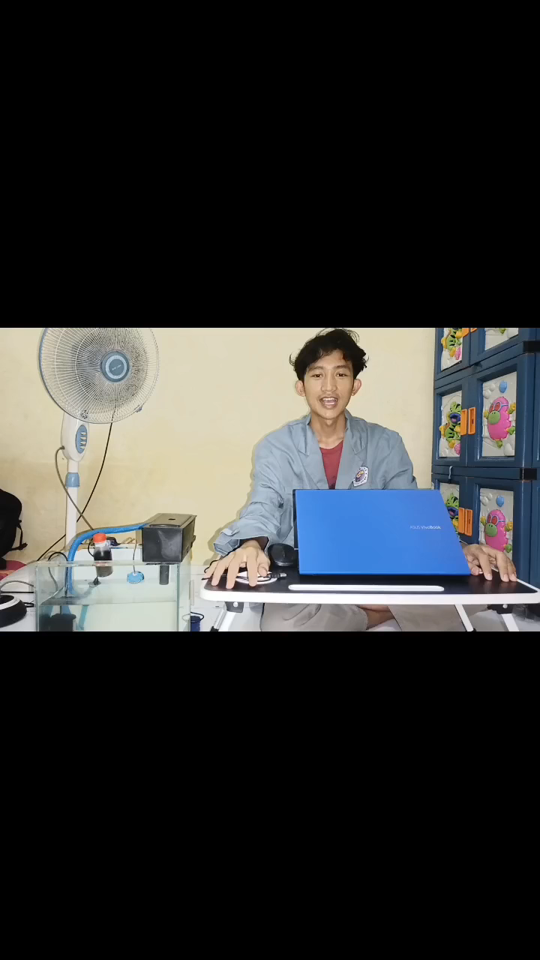
VIDEO ALAT
https://drive.google.com/file/d/18dsLlSpwPO3rvc4tljC8DcA6VSvim5m_/view?usp=sharing

Slide 17
VIDEO ALAT
TERIMAKASIH

